Slide 1
Módulo 3
Proceso de ejecución del Programa OJT
Actualización del Manual de Entrenamiento en el Puesto de Trabajo

Slide 2

ACTIVIDAD DE INICIO
Para iniciar, reflexiona
Imagina que alguien revisa tu formato OJT dentro de un año.
¿Podría saber qué hiciste, cuándo y con qué Instructor?
¿Qué evidencia lo demostraría?
Anota tu respuesta y compárala al final.

Slide 3



3.1 PROCESO GENERAL DEL PROGRAMA OJT (P-DCIA-CPEPT-01-R04): ALCANCE, RESPONSABILIDADES Y ETAPAS
Proceso general del Programa OJT
Objetivo
Alcance
Registros
Capacitar en el puesto de trabajo con un sistema que garantice el adiestramiento continuo del IVA.
Todos los IVA´s de la AFAC deben realizar su OJT.
Plan, formatos, bitácoras y evidencias: 5 años, impreso y digital.
Código vigente: P-DCIA-CPEPT-01-R04 (MEPT R06, numeral 5.3).
Fuente: MEPT, numerales 5.2, 5.3.3, 5.3.4 y 5.3.8.

Slide 4


3.1 PROCESO GENERAL DEL PROGRAMA OJT (P-DCIA-CPEPT-01-R04): ALCANCE, RESPONSABILIDADES Y ETAPAS
Dos procesos que no debes confundir
El MEPT describe dos procesos contenidos en el P-DCIA-CPEPT-01-R04:
Proceso general del Programa OJT
Proceso de entrenamiento en el puesto de trabajo
¿Qué es?
La ruta completa del IVA en el Programa: de la notificación del curso básico al informe final.
Lo que ocurre en cada evento: asistencia, instrucción, evaluación, registro y entrega de documentos.
En el MEPT
Numeral 5.3 · tabla de 25 pasos
Numeral 5.4 · tabla de 17 pasos
¿Quién participa?
CPEPT, ICOJT, IOJT, titulares de área y Dirección del CIAAC
El IOJT y tú (IVA AP), con seguimiento del ICOJT y la CPEPT
¿Cuántas veces?
Una sola ruta que cubre todo tu plan individual
Se repite por cada tarea y nivel programados
¿Cómo termina?
Expediente integrado e informe a la Dirección del CIAAC
Formatos firmados; se regresa a los pasos 15, 17 o 19 del proceso general
i
El paso 14 del proceso general remite a «Proceso de entrenamiento en el puesto de trabajo»: ahí se inserta la fase de entrenamiento.
Fuente: MEPT, numerales 5.3 y 5.4 (tablas 5.3.7 y 5.4.2).

Slide 5
3.1 PROCESO GENERAL DEL PROGRAMA OJT (P-DCIA-CPEPT-01-R04): ALCANCE, RESPONSABILIDADES Y ETAPAS
Responsabilidades en el proceso general
Cada figura tiene una intervención definida en el proceso P-DCIA-CPEPT-01-R04:
Director Ejecutivo, de Área o Comandante
Director del CIAAC
CPEPT
Aprueba las gestiones para que los IVA de su área realicen su OJT.
Recibe el reporte de acciones realizadas en el Programa OJT.
Realiza las gestiones para la programación OJT.
Coord. de Programas para la Capacitación de Autoridades Aeronáuticas
ICOJT / IOJT
IVA aprendiz
Recibe copia de los formatos OJT para actualizar el expediente de cada IVA.
Valida y propone el programa de entrenamiento y lo ejecuta con el IVA aprendiz.
Realiza su entrenamiento OJT.
i
Este proceso es auditable conforme al Manual de Aseguramiento de la Calidad del CIAAC.
Fuente: MEPT, numerales 5.2.2 y 5.3.5.

Slide 6



3.1 PROCESO GENERAL DEL PROGRAMA OJT (P-DCIA-CPEPT-01-R04): ALCANCE, RESPONSABILIDADES Y ETAPAS
Fases del proceso general
El Diagrama de flujo del numeral 5.1 agrupa el proceso general en estas fases:
1. Ingreso al Programa
2. Programación
3. Autorización
4. Entrenamiento
5. Registro y reporte
Apruebas tu curso básico; la CFTAE informa y la CPEPT te registra y notifica al ICOJT y a tu área.
El ICOJT con el IOJT revisa funciones, elabora tu plan individual y propone eventos por tarea y nivel.
El titular del área autoriza la programación y, cuando corresponde, emite oficio de comisión.
Niveles 1, 2 y 3, con evaluación. La CPEPT registra cada nivel antes de programar el siguiente.
Copia íntegra al expediente del IVA; la CPEPT registra el avance e informa a la Dirección del CIAAC.
Pasos 1 a 4
Pasos 5 a 11
Pasos 12 y 13
Pasos 14 a 19
Pasos 20 a 25
En la fase 4. Entrenamiento ocurre el proceso de entrenamiento en el puesto de trabajo (numeral 5.4), que estudiarás en el tema 3.2.
La Coordinación de Calidad del CIAAC verifica el cumplimiento del proceso mediante auditoría interna.
Fuente: MEPT, numeral 5.1 (infograma del proceso general) y tabla 5.3.7 (pasos).

Slide 7
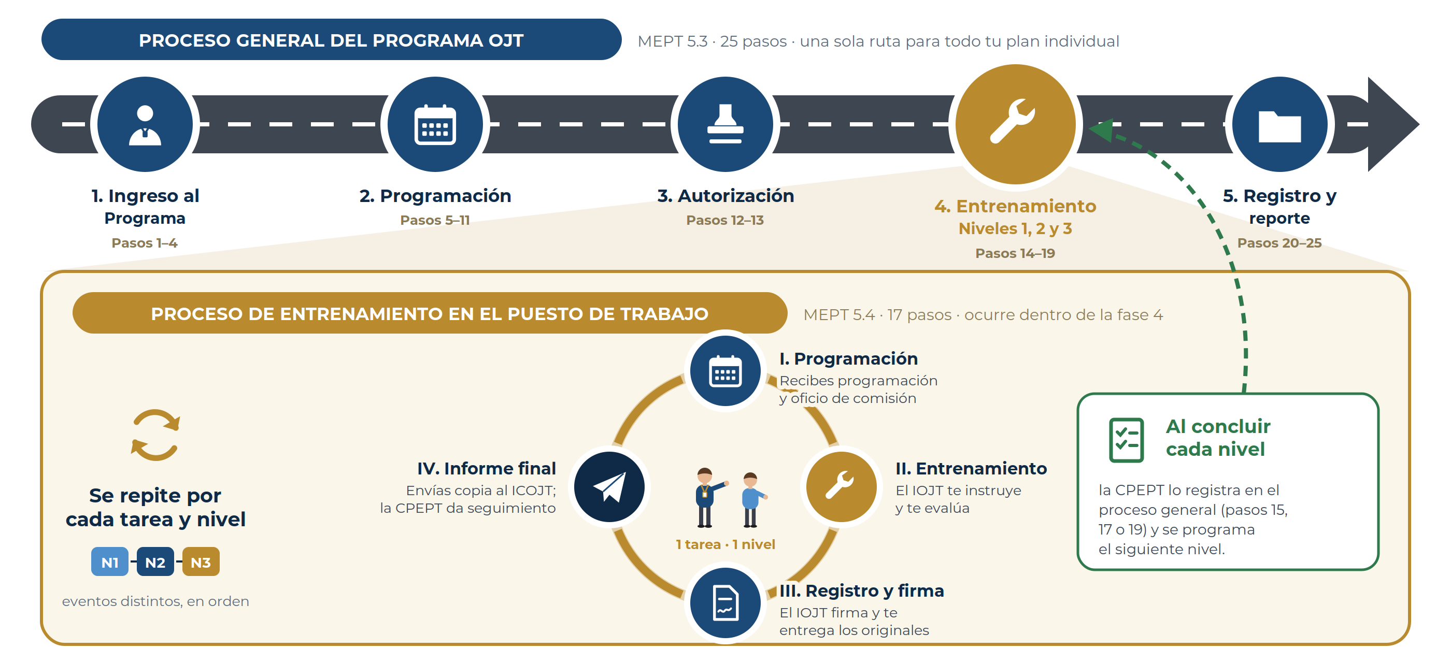
3.1 PROCESO GENERAL DEL PROGRAMA OJT (P-DCIA-CPEPT-01-R04): ALCANCE, RESPONSABILIDADES Y ETAPAS
Visión integral: dos procesos, una ruta
Fuente: MEPT, numerales 5.1, 5.3.7, 5.4.1 y 5.4.2. Elaboración propia para fines didácticos.

Slide 8


3.2 FASE DE ENTRENAMIENTO Y PLAZOS PARA LA INTEGRACIÓN DOCUMENTAL
Proceso de entrenamiento: cuatro etapas
Es la fase de entrenamiento del proceso P-DCIA-CPEPT-01-R04: el IOJT designado te instruye y evalúa una tarea en un nivel, de forma programada. El diagrama 5.4.1 la divide en cuatro etapas:
I. Programación
II. Entrenamiento y evaluación
III. Registro y firma
IV. Informe final
Tú y el IOJT reciben la programación autorizada y, cuando corresponde, el oficio de comisión. Se verifica tu asistencia.
El IOJT conduce el evento de una tarea y un nivel; tú realizas la tarea y se aplica la evaluación.
Si apruebas, el IOJT registra y firma el resultado y te entrega los originales del formato y bitácoras.
Envías copia de formatos y evidencia al ICOJT; él verifica y la CPEPT resguarda y da seguimiento.
Pasos 1 a 4
Pasos 5 a 11
Pasos 12 y 13
Pasos 14 a 17
i
Al concluir, la CPEPT registra el nivel en el proceso general (pasos 15, 17 o 19) y solo entonces se programa el siguiente nivel.
Fuente: MEPT, numerales 5.4, 5.4.1 (diagrama de la fase de entrenamiento) y 5.4.2.

Slide 9
3.2 FASE DE ENTRENAMIENTO Y PLAZOS PARA LA INTEGRACIÓN DOCUMENTAL
Flujo de un evento de entrenamiento
¿Aprueba?
No
Brechas y refuerzo; el ICOJT reprograma
Recibe la programación autorizada
IOJT instruye la tarea y el nivel
IOJT evalúa el desempeño
Sí
IOJT llena, firma y registra en el Módulo OJT
IVA AP resguarda el original y envía copia al ICOJT
ICOJT revisa y notifica a la CPEPT
CPEPT verifica y da seguimiento
1
2
3
4
Si el IVA no se presenta: se notifica la justificación y el ICOJT reprograma.
Fuente: MEPT, numeral 5.4 (fase de entrenamiento del proceso P-DCIA-CPEPT-01-R04).

Slide 10



3.2 FASE DE ENTRENAMIENTO Y PLAZOS PARA LA INTEGRACIÓN DOCUMENTAL
Cuando el evento no concluye
No todo evento termina en aprobación. La tabla 5.4.2 distingue cada caso:
Impedimento o inasistencia
Resultado no satisfactorio
Reprogramación
Tú o el IOJT comunican al ICOJT la causa y su soporte. Se distingue ausencia justificada, falta de oportunidad operativa e interrupción. Sin evaluación no se registra aprobación ni resultado no satisfactorio.
El IOJT registra las brechas y el reforzamiento requerido, y notifica al ICOJT para reprogramar la evaluación.
El ICOJT fija causa, medidas, recursos y nueva fecha, y avisa al área y a la CPEPT. El entrenamiento se retoma en los pasos 5 y 6.
Pasos 3 y 4
Paso 8
Pasos 9 a 11
i
Las dos oportunidades por inasistencia justificada no equivalen a evaluaciones aprobatorias automáticas; los resultados previos se conservan.
Fuente: MEPT, numerales 4.2.5 y 5.4.2 (pasos 3, 4 y 8 a 11).

Slide 11
3.2 FASE DE ENTRENAMIENTO Y PLAZOS PARA LA INTEGRACIÓN DOCUMENTAL
Plazos para entregar la documentación
3 días naturales
5 días naturales
3 días naturales
El IVA AP remite formato, bitácora y evidencias al ICOJT tras concluir el nivel.
Máximo para que el ICOJT devuelva la documentación incompleta con observaciones.
Para que el IVA AP atienda las observaciones.
La devolución no acredita el nivel y se conserva en el expediente.
Fuente: MEPT, numeral 5.4 (plazos para la integración y validación de la documentación OJT).

Slide 12



3.3 FORMATOS GENERALES OJT: LLENADO, FIRMA, ENTREGA Y RESGUARDO
Documentos del Anexo 1
Formato general OJT
Bitácora OJT
Cumplimiento y evaluación
Tareas de la especialidad y cumplimiento de cada nivel.
Subtareas de cada tarea genérica.
Resultado del evento y retroalimentación.
Usa siempre la revisión vigente del Anexo 1.
Cada documento se vincula al aprendiz, tarea, nivel y evento.
i
Con la R06, cada documento se vincula a un aprendiz, una tarea, un nivel y un evento. Los complementos autorizados no sustituyen el entrenamiento.
Fuente: MEPT, numerales 2.2 y 5.5.

Slide 13
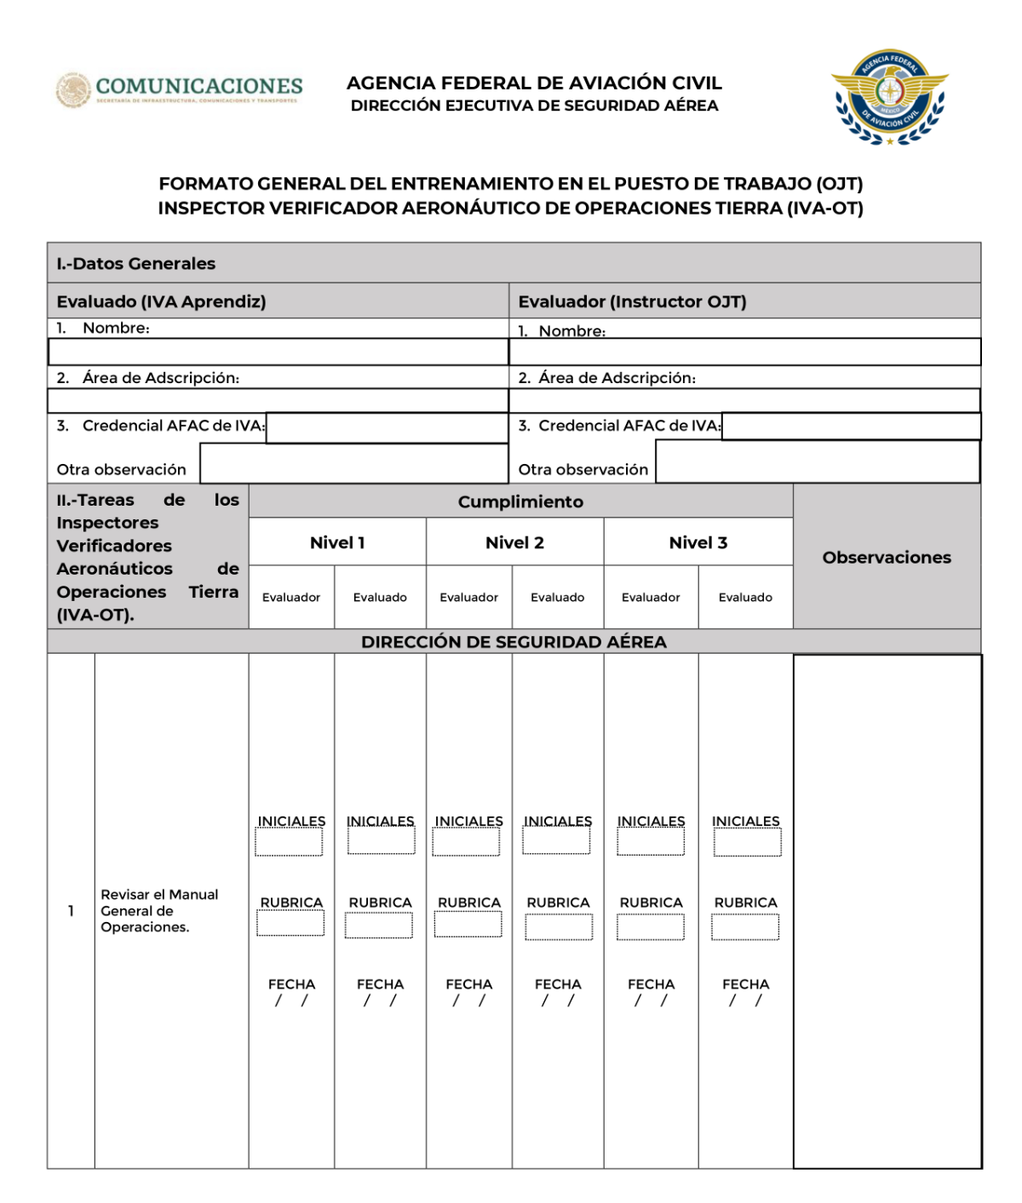
3.3 FORMATOS GENERALES OJT: LLENADO, FIRMA, ENTREGA Y RESGUARDO
¿Cómo se llena el formato general OJT?
1
Datos generales
Nombre, área y credencial AFAC del IVA AP y del IOJT.
1
Tareas de la especialidad
Cada tarea genérica y su referencia al manual técnico.
2
3
5
2
3
Cumplimiento por nivel
Columnas Evaluador / Evaluado para los niveles 1, 2 y 3.
4
Iniciales, rúbrica y fecha
De cada participante, con la fecha real del evento.
4
5
Observaciones
Documentos que acreditan cada nivel (evidencia).
Fuente: Anexo 1 del MEPT (ejemplo: formato de Operaciones Tierra) y numeral 4.4.

Slide 14
3.3 FORMATOS GENERALES OJT: LLENADO, FIRMA, ENTREGA Y RESGUARDO
Lo que todo registro debe contener
1
2
3
Identidad de los participantes
Tarea, subtarea y nivel
Procedimiento y su versión vigente
4
5
6
Contexto y fechas reales
Criterios evaluados
Resultado
7
8
9
Observaciones e intervenciones
Localizador de la evidencia
Firmas o validaciones
i
Antes de cada evento, el instrumento indica objetivo, procedimiento, condiciones, puntos críticos y criterio de aceptación: no se improvisan criterios después de evaluar.
Fuente: MEPT, numeral 4.2.6.

Slide 15
3.3 FORMATOS GENERALES OJT: LLENADO, FIRMA, ENTREGA Y RESGUARDO
Firma, entrega y resguardo
IOJT
IVA AP
ICOJT
CPEPT
Coord. de Programas
Llena, firma y registra en el Módulo OJT
Resguarda el original; envía copia y evidencias
Revisa, integra el expediente del área y notifica
Verifica y registra el alcance
Integra el expediente de capacitación
El IVA AP lleva su formato original a cada evento.
Conservación: 5 años, impreso y digital (CIAAC).
Fuente: MEPT, numerales 3.4.5 j) y k), 3.4.8 e) y k), 5.3.7, 5.3.8 y 5.4.2.

Slide 16
3.3 FORMATOS GENERALES OJT: LLENADO, FIRMA, ENTREGA Y RESGUARDO
Errores que invalidan un registro
✗
Dos niveles de una tarea en la misma fecha
✗
Evidencia copiada o renombrada para otro evento
✗
Fechas de la comisión en lugar de los días reales
Un oficio de comisión no precisa los días en que se realizó cada tarea.
✗
Lista firmada solo por el instructor como única evidencia
✗
Alterar fechas, firmas y rúbrica o eliminar antecedentes
✗
Registrar como cumplida una tarea sin oportunidad operativa
i
Si se detecta alguno de estos errores, se documenta la inconsistencia y se programan los eventos faltantes; nunca se alteran fechas.
Fuente: MEPT, numerales 3.4.11 y 4.2.4 b), d), e), g) e i).

Slide 17

3.4 MODIFICACIÓN, ADICIÓN O EXCLUSIÓN DE TAREAS/SUBTAREAS
¿Por qué se modifican las tareas?
Las tareas y subtareas pueden modificarse, adicionarse o excluirse por:
El desarrollo de la aviación
Cambios en la legislación nacional e internacional
Las necesidades de las áreas
Un cambio en las normas o en los manuales técnicos puede modificar tu formato. La CPEPT conserva la versión anterior y la nueva, y el cambio no acredita por sí solo nuevas tareas.
Fuente: MEPT, numerales 4.9 y 4.10.3.

Slide 18
3.4 MODIFICACIÓN, ADICIÓN O EXCLUSIÓN DE TAREAS/SUBTAREAS
Procedimiento de modificación
Área
CPEPT
Áreas
CPEPT
Solicita por oficio a la CPEPT: tarea y justificación
Envía la propuesta por correo a las áreas
Comentan en 2 días hábiles
Analiza si procede
No procede
Procede
Oficio con los motivos al área. Fin.
La CPEPT actualiza formatos, bitácoras y Módulo OJT; el área lo aplica.
Actualizar un formato no acredita nuevas tareas ni niveles.
Fuente: MEPT, numeral 4.10 (P-DCIA-CPEPT-04-R04).

Slide 19


3.5 HERRAMIENTA ELECTRÓNICA DE GESTIÓN OJT
Módulo OJT de la plataforma de la AFAC
Medio institucional válido para gestionar, registrar, consultar y dar seguimiento al Programa OJT.
Física
Digital
Mixta
Mismos requisitos en cualquier medio.
Cargar un documento no acredita ni autoriza.
Su uso es gradual, por Dirección.
Fuente: MEPT, numerales 4.11.1, 4.11.2 y 4.11.4.

Slide 20




3.5 HERRAMIENTA ELECTRÓNICA DE GESTIÓN OJT
Perfiles y buenas prácticas en el Módulo
Captura
Evaluación técnica
Revisión documental
Autorización
Registro institucional
Acceso personal
Guardar ≠ aprobar
Evalúa a tu instructor
No compartas tu cuenta.
Guardar no equivale a aprobar.
Al terminar cada actividad, responde la evaluación en tu perfil.
i
Tu opinión sobre el instructor es confidencial y complementaria: no modifica el resultado de tu nivel.
Fuente: MEPT, numerales 4.11.3 y 5.6.

Slide 21
3.5 HERRAMIENTA ELECTRÓNICA DE GESTIÓN OJT
Tu OJT en físico y en digital
El Programa OJT puede documentarse por medios físicos, digitales o mixtos. El medio cambia, las reglas no.
Expediente físico
Módulo OJT (digital)
Formato OJT y bitácoras con firmas y rúbricas.
Programación, convocatoria y registro de resultados.
Tú resguardas el original y lo llevas a cada evento.
+
Carga de documentos (oficio de comisión, evidencias, fotos, etc.).
Copia al expediente del área y del CIAAC.
Convalidaciones y reporte de avance por IVA.
El procedimiento físico sigue vigente.
Acceso personal según tu perfil.
i
El registro electrónico no sustituye las firmas, autorizaciones ni originales: los vincula y hace trazable su seguimiento. Ante cualquier diferencia, manda el MEPT vigente.
Fuente: MEPT, numerales 4.11.1 y 4.11.2; MEPT, Anexo 2 (Manual de usuario del Módulo OJT), numerales 1.2 y 1.3.

Slide 22
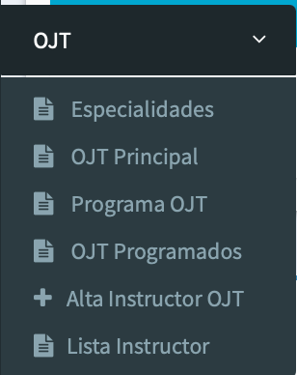
3.5 HERRAMIENTA ELECTRÓNICA DE GESTIÓN OJT
Ruta operativa del Módulo OJT
1
Catálogos: Especialidad, tareas y subtareas vigentes
2
Instructores: Alta de instructores designados
3
Programación: Tarea, nivel, instructor, fechas y sede
4
Convocatoria: Confirmas o justificas tu asistencia
Menú OJT de la plataforma
5
Ejecución: Se realiza el evento del nivel
6
Acreditación o convalidación: Resultado con evidencia
7
Reporte consulta tu avance y cumplimiento por tarea y nivel (PDF)
En el círculo dorado, están los pasos donde tú intervienes directamente en la plataforma.
Fuente: MEPT, Anexo 2 (Manual de usuario del Módulo OJT), numerales 2 y 3.

Slide 23
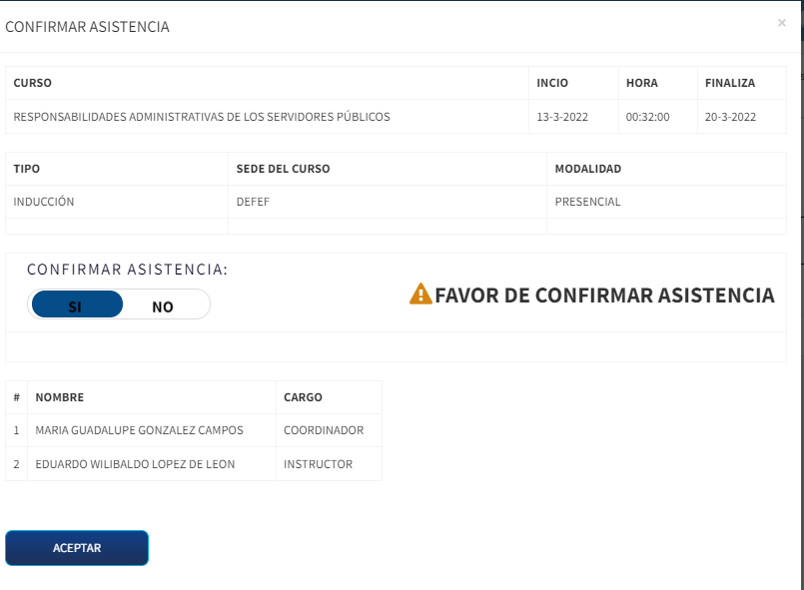
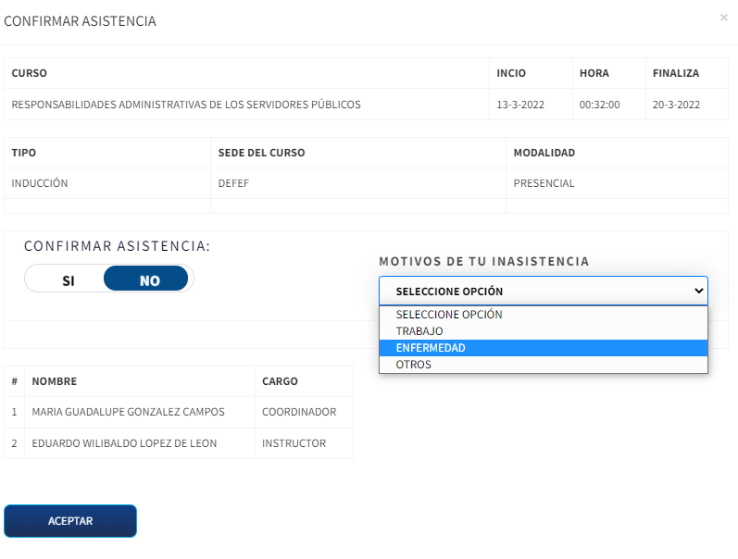
3.5 HERRAMIENTA ELECTRÓNICA DE GESTIÓN OJT
Responde tu convocatoria
Entra a tu Perfil → pestaña Cursos por confirmar → Confirmar. Revisa tarea, fechas, sede e instructor.
Asistirás: selecciona «Sí» y Aceptar
No puedes: «No», motivo y justificante
i
El estado cambia a Confirmado. Si no asistes, el sistema conserva tu motivo y justificante para que el ICOJT reprograme (hasta dos oportunidades adicionales por nivel).
Fuente: MEPT, Anexo 2 (Manual de usuario del Módulo OJT), numerales 5.4, 6.1 y 6.2; MEPT, numeral 3.4.5 g).

Slide 24
3.5 HERRAMIENTA ELECTRÓNICA DE GESTIÓN OJT
Registro del resultado y estados
Tras el evento, el IOJT registra fecha y lugar reales, subtareas cubiertas y resultado, y adjunta formato, bitácora y evidencia. Cada nivel toma un estado:
Pendiente
Sin evaluación aprobatoria ni convalidación.
Programado
Con fecha e instructor; aún no concluye.
En proceso
Falta evaluación, evidencia o validación.
Cumplido
Acreditado por programación ordinaria.
Convalidado
Reconocido por dictamen y evidencia.
No acreditado
Requiere refuerzo y nueva programación.
No aplica
Exclusión autorizada y con fundamento.
i
El estado debe reflejar el resultado real, no solo la carga de un archivo. Un oficio de comisión o una constancia no prueban la ejecución.
Fuente: MEPT, Anexo 2 (Manual de usuario del Módulo OJT), numerales 7.1 y 7.2; MEPT, numeral 4.2.6.

Slide 25
3.5 HERRAMIENTA ELECTRÓNICA DE GESTIÓN OJT
Convalidación en el Módulo OJT
Se captura con Modalidad = Convalidación (formato anterior o evidencia documental), por tarea y nivel. El sistema muestra por separado:
1
2
3
Fecha histórica
Fecha de dictamen
Fecha de carga
Cuándo ocurrió la actividad o se emitió el documento fuente.
Día en que el ICOJT determina la procedencia.
Cuándo se registró en la plataforma.
En el reporte: fecha de ejecución para programación y fecha de dictamen para convalidación.
i
Un nivel no puede quedar a la vez como cumplido y convalidado, y la evidencia ya dictaminada no se reemplaza: toda corrección genera una nueva versión con motivo.
Fuente: MEPT, Anexo 2 (Manual de usuario del Módulo OJT), numerales 8.3 a 8.5; MEPT, numerales 4.4 y 4.5.

Slide 26
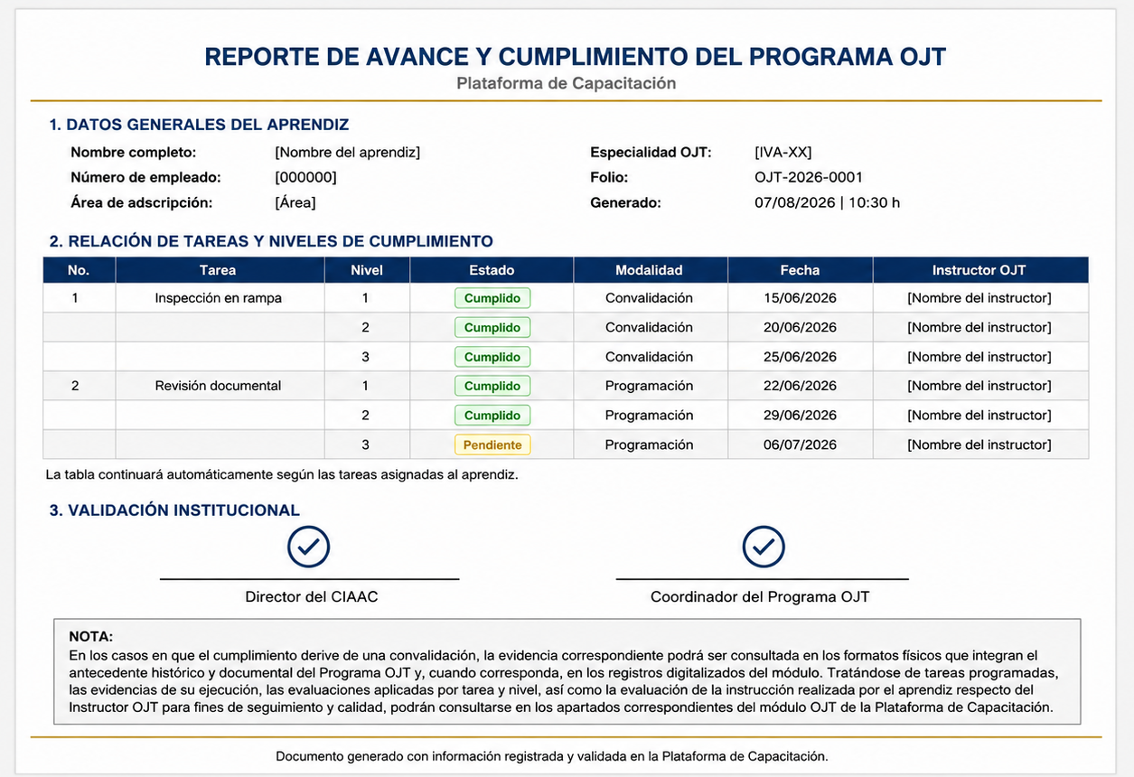
3.5 HERRAMIENTA ELECTRÓNICA DE GESTIÓN OJT
Tu reporte de avance y cumplimiento
El reporte en PDF muestra:
Datos del IVA y folio
Cada tarea y nivel con su estado
Modalidad: programación o convalidación
Fecha e instructor OJT
Validación institucional
Avance (%) =
niveles cumplidos o convalidados ÷ niveles aplicables × 100
Descargar el reporte no sustituye el resguardo de tus formatos, bitácoras y anexos.
i
Fuente: MEPT, Anexo 2 (Manual de usuario del Módulo OJT), numerales 9.1 a 9.3 (ejemplo ilustrativo del reporte).

Slide 27


3.5 HERRAMIENTA ELECTRÓNICA DE GESTIÓN OJT
Migración de tus antecedentes al Módulo
El CIAAC migrará los registros históricos del OJT al Módulo de manera gradual, por Dirección. Mientras tanto:
Formatos heredados
Nada automático
Tu ICOJT te pedirá tus formatos anteriores digitalizados para cargarlos.
Ningún antecedente se convierte por sí solo en nivel cumplido: se realiza el inventario, se valida y vincula.
Continuidad
Sin repetir
La migración no detiene tu OJT: el programa sigue operando en forma habitual.
Pasar a digital no obliga a repetir entrenamiento válidamente realizado.
i
Para operar el Módulo consulta el Anexo 2 del MEPT: el manual de usuario del Módulo OJT, disponible en la plataforma.
Fuente: MEPT, numerales 3.4.5 o) y p), 4.11.1 y 4.11.4; MEPT, Anexo 2 (Manual de usuario del Módulo OJT), numeral 10.3.

Slide 28
El proceso general (5.3) es tu ruta completa en el Programa; el proceso de entrenamiento (5.4) ocurre en cada evento.
Cada evento: una tarea, un nivel, una fecha real y su evidencia.
Entrega tu documentación en 3 días naturales; la devolución no acredita el nivel.
El Módulo OJT registra y da seguimiento; no sustituye la evaluación técnica.
Retoma tu reflexión inicial: ¿podrías demostrar hoy tu OJT?
CONCLUSIONES

Slide 29
¡Gracias!

